Slide 1


23 December 2019
PRESS CONFERENCE
Prof.Dr. Jasmin Komić,
Republika Srpska Institute of Statistics, Acting Director
Republika Srpska Institute of Statistics

Slide 2
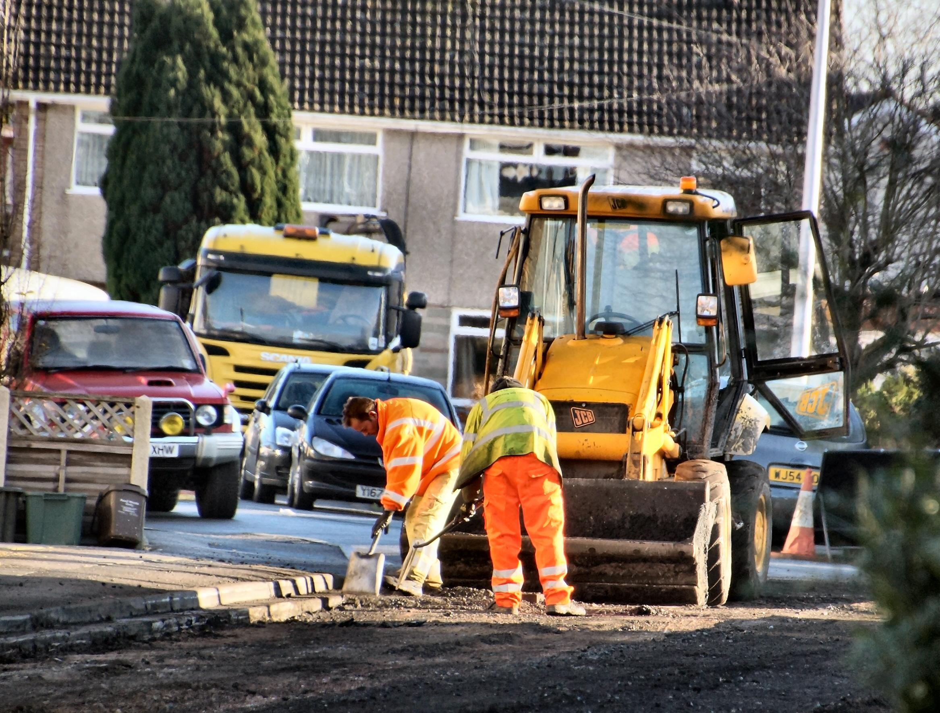
LABOUR STATISTICS
SEPTEMBER 2019
Number of employed persons 275,418
Sep 2019/Sep 2018 +2.4%
Sep 2019/Mar 2019 +2.3%
Republika Srpska Institute of Statistics
Notes:
У Републици Српској у септембру 2019. године у пословним субјектима и у предузетничкој дјелатности евидентирано је 275 418 запослених, што је највише у историји Републике Српске. То је уједно и пето узастопно полугодиште у којем се у Републици Српској биљежи историјска запосленост, почевши од септембра 2017. године. У септембру 2019. године у поређењу са истим мјесецом претходне године, број запослених повећан је за 6 539 лица, што представља раст од 2,4%, док је у односу на март 2019. године број запослених повећан за 6 105 лица, или 2,3%.

Slide 3
LABOUR STATISTICS
SEPTEMBER 2019
Business entities employ 232,550 persons
Increase in 16 of 19 sections
Republika Srpska Institute of Statistics
Notes:
Од укупног броја запослених, 232 550 лица је запослено у пословним субјектима, док се 42 868 запослених односи на предузетнике и лица запослена код њих. У септембру 2019. године у односу на септембар 2018. године забиљежен је раст броја запослених у 16 од 19 подручја.

Slide 4
LABOUR STATISTICS
NOVEMBER 2019
Average monthly after-tax wage 917 КМ
Average monthly gross wage 1,424 КМ
Republika Srpska Institute of Statistics
Notes:
Просјечна мјесечна плата након опорезивања у Републици Српској исплаћена у новембру 2019. године износила је 917 КМ, док је просјечна мјесечна бруто плата износила 1 424 КМ.
Просјечна плата након опорезивања исплаћена у новембру 2019. у односу на исти мјесец претходне године и номинално и реално је већа за 4,3%, док је у односу на октобар 2019. номинално већа за 0,8%, а реално за 1,0%.

Slide 5
LABOUR STATISTICS
КМ
Republika Srpska Institute of Statistics
Graph 1. Average after-tax wages, by month
Notes:
Посматрано по подручјима, у новембру 2019. године највиша просјечна плата након опорезивања исплаћена је у подручју Финансијске дјелатности и дјелатности осигурања и износила је 1 414 КМ. Са друге стране, најнижа просјечна плата након опорезивања у новембру 2019. исплаћена је у подручју Грађевинарство, 639 КМ.
У новембру 2019. године, у односу на новембар 2018, највећи номинални раст плате након опорезивања забиљежен је у подручјима Административне и помоћне услужне дјелатности 13,3%, Пословање некретнинама 11,3% и Дјелатности пружања смјештаја, припреме и послуживања хране, хотелијерство и угоститељство 10,4%. У истом периоду смањење плате у номиналном износу забиљежено је једино у подручју Снабдијевање водом; канализација, управљање отпадом и дјелатности санације (ремедијације) животне средине, 0,5%.

Slide 6

PRICES STATISTICS
NOVEMBER 2019
Monthly inflation -0.2%
Annual inflation (November 2019/November 2018) 0.0%
Republika Srpska Institute of Statistics
Notes:
Цијене производа и услуга које се користе за личну потрошњу у Републици Српској, мјерене индексом потрошачких цијена, у новембру 2019. године у односу на претходни мјесец, у просјеку су ниже за 0,2%, док су на годишњем нивоу у просјеку остале непромијењене.

Slide 7
PRICES STATISTICS
NOVEMBER 2019
increase in prices
Division Alcoholic beverages and tobacco 5.7%
Division Recreation and culture 2.6%
decrease in prices
Division Clothing and footwear 11.6%
Division Transport 1.9%
Republika Srpska Institute of Statistics
Notes:
Од 12 главних одјељака производа и услуга, више цијене на годишњем нивоу забиљежене су у седам, ниже цијене у четири, док су цијене у једном одјељку остале непромијењене.
Највећи годишњи раст цијена у новембру 2019. године забиљежен је у одјељку Алкохолна пића и дуван 5,7%, усљед виших цијена у групи Дуван од 7,6%, затим у одјељку Рекреација и култура 2,6%, због виших цијена у групи Услуге рекреације и спорта од 5,8%. Више цијене забиљежене су и у одјељку Становање 1,3%, усљед повећања у групи Услуге одвожења смећа од 9,7%, затим у одјељку Храна и безалкохолна пића 1,0%, усљед виших цијена у групи Воће од 9,4%. Повећање цијена на годишњем нивоу од 0,9% забиљежено је у одјељку Здравство, у одјељку Ресторани и хотели повећање износи 0,7%, док је у одјељку Комуникације забиљежен раст од 0,5%.
У одјељку Образовање цијене су у просјеку остале непромијењене.
Највећи годишњи пад цијена у новембру 2019. године забиљежен је у одјељку Одјећа и обућа 11,6%, због сезонских снижења конфекције и обуће током године, затим у одјељку Превоз 1,9%, усљед нижих цијена у групи Моторна возила од 4,9%. Ниже цијене на годишњем нивоу забиљежене су и у одјељцима Намјештај и покућство од 0,5% и Остала добра и услуге од 0,4%

Slide 8
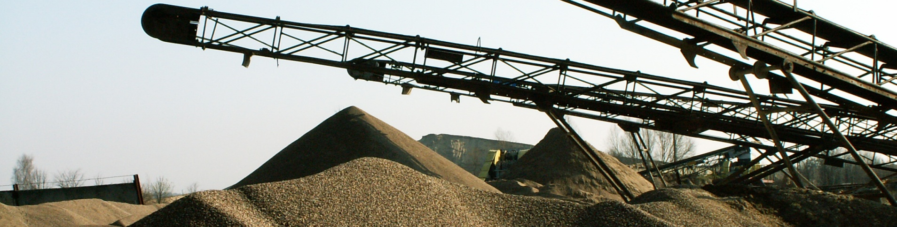
INDUSTRY STATISTICS
INDUSTRIAL PRODUCTION INDEX
Seasonally adjusted industrial production
(November 2019/October 2019) increased by 3.2%
Working-day adjusted industrial production
(November 2019/November 2018) decreased by 8.1%
Number of employees in industry
(November 2019/November 2018) increased by 0.1%
Republika Srpska Institute of Statistics
Notes:
Десезонирана индустријска производња у новембру 2019. године у поређењу са октобром 2019. године већа је за 3,2%. У истом периоду у подручју Производња и снабдијевање електричном енергијом, гасом, паром и климатизација забиљежен је раст од 19,1%, у подручју Вађење руда и камена раст од 6,1% и у подручју Прерађивачка индустрија раст од 0,1%.
Календарски прилагођена индустријска производња у Републици Српској у новембру 2019. године, у поређењу са новембром 2018. године, мања је за 8,1%. У истом периоду у подручју Производњa и снабдијевањe електричном енергијом, гасом, паром и климатизацијa забиљежен је раст од 7,0%, док је у подручју Вађењe руда и камена забиљежен пад од 9,8% и у подручју Прерађивачкa индустријa пад од 13,2%.
Број запослених у индустрији у новембру 2019. године у односу на просјечан мјесечни број запослених у 2018. години већи је за 0,4%, у односу на исти мјесец прошле године већи за 0,1%, док је у односу на октобар 2019. године остао непромијењен.

Slide 9
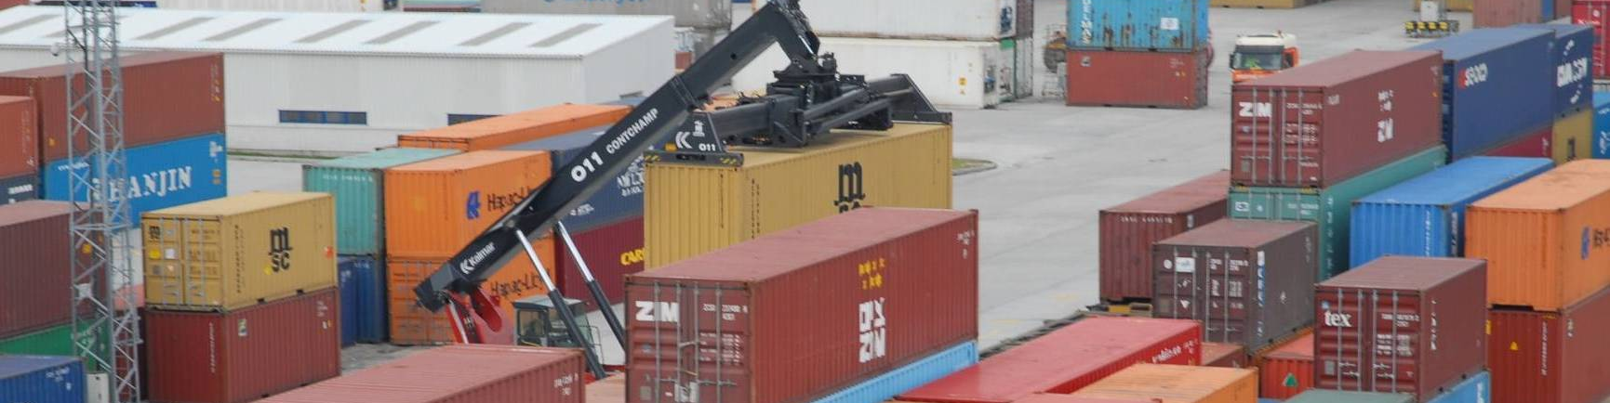
EXTERNAL TRADE STATISTICS
JANUARY - NOVEMBER 2019
Volume of external trade of Republika Srpska
7 billion and 699 million КМ
EXPORT 3 billion and 324 million КМ
IMPORT 4 billion and 375 million КМ
Republika Srpska Institute of Statistics
Coverage of import with export 76.0%
Notes:
Према подацима статистике спољне трговине у периоду јануар - новембар 2019. године обим робне размјене Републике Српске са иностранством износио је око 7 милијарди и 699 милиона КМ, од чега се на извоз односи 3 милијарде и 324 милионa КМ, што је за 3,8% мање у односу на исти период претходне године. Увоз је, у истом периоду, износио 4 милијарде и 375 милиона КМ, што је за 9,5% мање у односу на исти период претходне године.
У оквиру укупно остварене робне размјене Републике Српске са иностранством у периоду јануар - новембар 2019. године, проценат покривености увоза извозом био је 76,0%. Поређења ради, проценат покривености увоза извозом у истом периоду 2018. године био је 71,5%.

Slide 10
EXTERNAL TRADE STATISTICS
thous. КМ
import
export
Republika Srpska Institute of Statistics
2018
2019
Graph 2. Export and import by month
Notes:
Посматрајући по мјесецима, извоз у новембру 2019. године у односу на октобар 2019. године смањен је за 6,5%, док је у односу на новембар 2018. године смањен за 9,7%. Увоз је у новембру 2019. године у односу на октобар 2019. године смањен за 9,4%, док је у односу на новембар 2018. године смањен за 0,1%.
Посматрано по групама производа, у периоду јануар - новембар 2019. године у структури извоза највише учествују eлектрична енергија 7,4%, затим вјештачки корунд, алуминијум оксид и алуминијум хидроксид 6,8% и дијелови обуће 6,1%.
У структури увоза, највише учествују лијекови 3,9%, потом слиједе нафтна уља и уља добијена од битуменских минерала 3,8% и лични аутомобили и друга моторна возила намијењена превозу до десет особа 2,6%.

Slide 11
EXTERNAL TRADE STATISTICS
JANUARY - NOVEMBER 2019
EXPORT:
Italy 16.0% or 530 million КМ
Serbia 13.5% or 449 million КМ
Croatia 11.5% or 384 million КМ
Serbia 18.6% or 812 million КМ
Italy 14.9% or 652 million КМ
Germany 9.4% or 410 million КМ
IMPORT:
Republika Srpska Institute of Statistics
Notes:
У погледу географске дистрибуције робне размјене Републике Српске у периоду јануар - новембар 2019. године у извозу највише учествује Италија са 16,0%, затим Србија са 13,5% и Хрватска са 11,5%. У истом периоду у структури увоза највише учествује Србија са 18,6%, Италија са 14,9% и Њемачка са 9,4%.
Посматрајући земље са највећим учешћем у обиму робне размјене са Републиком Српском, највећа покривеност увоза извозом у периоду јануар - новембар 2019. године остварена је са Швајцарском и износи 537,9%, док је најмања покривеност остварена са Народном Републиком Кином, 3,3%.
У периоду јануар - новембар 2019. године, према економским групацијама земаља, највише се извозило у земље Европске уније (28 чланица) 2 милијарде и 445 милиона КМ, док се највише увозило, такође, из земаља Европске уније (28 чланица) 2 милијарде и 516 милиона КМ.

Slide 12
MASTER SAMPLE FRAME
MASTER SAMPLE FRAME
FIRST QUARTER
43,604 persons
18,054 households
51 local self-government units
Republika Srpska Institute of Statistics
Notes:
Republika Srpska Institute of Statistics Републике Српске је у 2019. години спровео пет анкетних истраживања. Између осталих, Завод је заједно са Агенцијом за статистику БиХ и Федералним заводом за статистику 17. септембра 2019. године почео да спроводи анкетирањe домаћинстава с циљем израде главног оквира узорка (мастер узорак), у пројекту који траје три године, кроз 12 тромјесечја.
На територији Републике Српске у првом кварталу анкетирања, који је и најзахтјевнији, обухваћено је 43 604 лица, односно 18 054 домаћинства (30 945 објеката) у 51 јединици локалне самоуправе. У другом кварталу, планирано је да се попише око 15 000 објеката у 37 јединица локалне самоуправе.
Спровођење овог важног пројекта је од изузетног значаја за статистичке институције, будући да главни оквир узорка служи као основа за анкетна истраживања као што су Анекта о радној снази, Анкета о потрошњи домаћинстава и др.
Упитник садржи 13 питања, почевши од питања о имену и презимену, полу, датуму рођења, питања о статусу објекта, броју чланова домаћинстава, старосној структури, образовним карактеристикама. Прикупљени подаци из Анкете су строго повјерљиви и користе се искључиво у статистичке сврхе.
Анкетари умјесто упитника на папиру користе лаптопе са инсталираном апликацијом помоћу које врше унос података и достављају статистичким институцијама на дневној основи.

Slide 13
ANNUAL FARM SURVEY
1 – 15 DECEMBER 2019
1,055 variables
35 tables
100 enumerators
13 controllers
Republika Srpska Institute of Statistics
Notes:
Сада ћемо говорити о једном анкетном истраживању које је недавно спроведено. Наиме, Republika Srpska Institute of Statistics Републике Српске у периоду од 1. до 15. децембра 2019. године, трећи пут по реду, успјешно је реализовао „Годишње истраживање пољопривредних газдинстава ". Ријеч је о изузетно сложеном и битном истраживању, за чије потребе је ангажовано било 100 анкетара и 13 контролора. Анкета је реализована прикупљањем података путем папирног упитника (PAPI метод), с тим да су се користила два дјелимично различита упитника и то упитник за породична газдинства и упитник за правна лица и предузетнике. Само анкетирање носиоца или неког другог члана газдинства у оквиру овог истраживања је трајало у просјеку 20 минута, а комплексност овог посла најбоље илуструје чињеница су се подаци о биљној и сточарској производњи прикупљали у оквиру 35 различитих табела тј. питања, а сама Анкета обезбијеђује податке за 1.055 различитих варијабли.

Slide 14
ANNUAL FARM SURVEY
1 – 15 DECEMBER 2019
5,287 family farms
1,818 farms of legal entities and entrepreneurs
radical changes
Republika Srpska Institute of Statistics
Notes:
Истраживање се реализовало анкетирањем чланова 5 287 случајно одабраних породичних газдинстава у Републици Српској, као и анкетирањем свих 1 818 газдинстава правних лица и предузетника који обављају пољопривредну дјелатност (пун обухват).
У току је унос података након чега слиједи обрада и едитовање прикупљених података. Први подаци прикупљени у оквиру овог истраживања, али и подаци за 2017. и 2018. годину који до сад нису публиковани, ће бити објављени у форми претходних резултата средином маја 2020. године (бројно стање стоке и сточна производња). Први финални подаци ће се публиковати 1. новембра наредне године (бројно стање стоке и сточна производња, годишња производња и коришћење млијека на пољопривредним газдинствима). Током 2021. године планира се увођење и нових анкетних истраживања која ће омогућити даље унапређење статистике пољопривреде и њену хармонизацију са ЕУ стандардима.
И оно што је најбитније истаћи, ово истраживање ће обезбиједити корјените трансформације постојећег система статистике пољопривреде које се прије свега заснивало на процјенама општинских експерата, а све у складу са регулативама ЕУ и добрим праксама преузетим од појединих земаља. Поменуто истраживање ће обезбиједити унапређење квалитета података статистике пољопривреде, али ће обезбиједити и производњу низа нових индикатора статистике пољопривреде, као и ревизију постојећих временских серија.

Slide 15


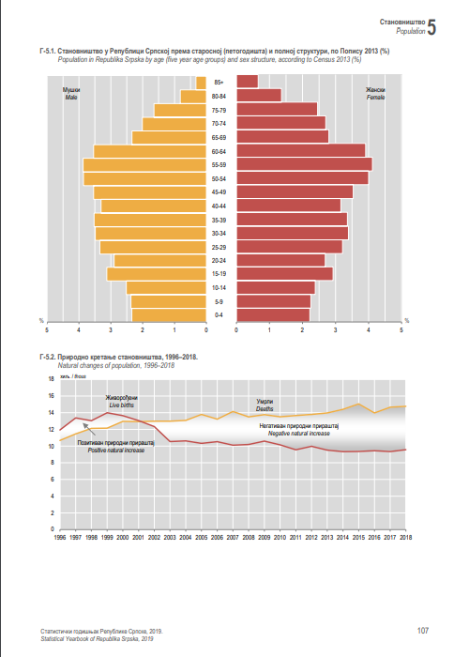
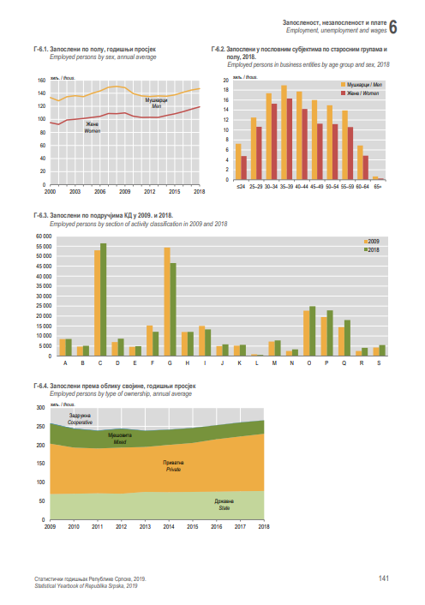
STATISTICAL YEARBOOK
Republika Srpska Institute of Statistics
Notes:
Сада ћемо говорити о нашим посебним, периодичним публикацијама, Статистичком годишњаку, и публикацији Ово је Република Српска. Оне се тренутно штампају, али свакако заслужују да их представимо, будући да су већ објављене у електронском издању.
Кренућемо од најважније и најсложеније, а то је Статистички годишњак, чије 11. издање је објављено 29. новембра 2019. године и који ће овако изгледати када изађе из штампарије. Ова публикација детаљно прати друштвене и економске појаве и промјене у Републици Српској, због чега је широком кругу корисника изузетно важна основа за извођење свих врста анализа, као и за стратешко планирање, те доношење разних одлука и развојних политика. У односу на претходна, ово издање је богатије за поглавље „Информационо друштво” које даје преглед о употреби информационо-комуникационих технологија у предузећима, те употреби информационо-комуникационих технологија у домаћинствима и појединачно. Отуда насловница која управо то и сугерише. Треба истаћи и да најновије издање Годишњака има више од 550 страница, више од 100 графикона, а подаци су представљени кроз 31 поглавље.

Slide 16
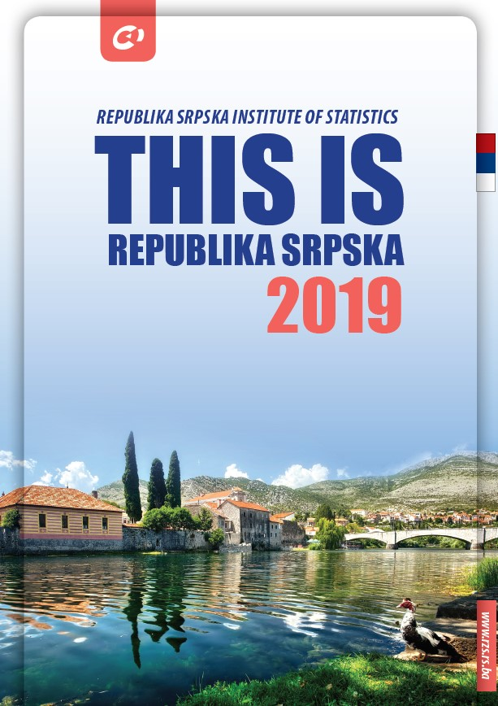
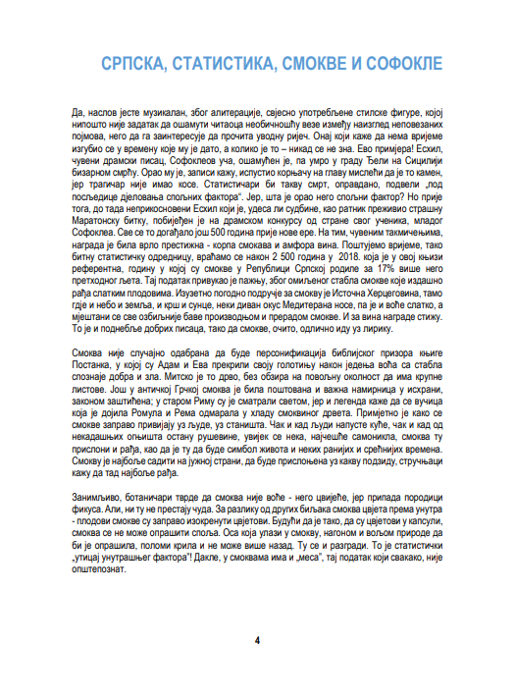
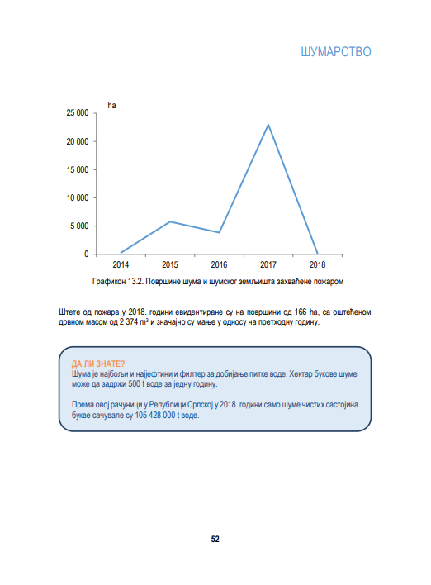
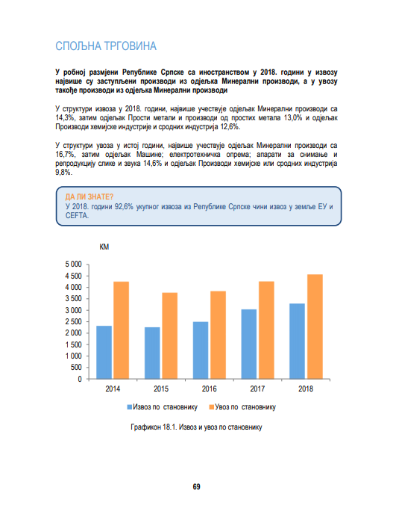
THIS IS REPUBLIKA SRPSKA
Republika Srpska Institute of Statistics
Notes:
Сада ћемо представити публикацију „Ово је Република Српска” која је објављена 11. децембра. На нешто више од 100 страница, „Ово је Република Српска“ представља основне и најзначајније чињенице о Републици Српској, чији друштвени и економски живот је приказан у 28 поглавља, као што су становништво, плате, образовање, туризам, спољна трговина и друга.
Циљ ове публикације је да се комплексност статистике капиталних статистичких публикација представи на практичан начин и тако још више приближи свим корисницима. Како бисмо је учинили упечатљивијом, почетак сваког поглавља смо обогатили изрекама, као и рубриком „Да ли знате?”, која доноси занимљивости о Републици Српској.
Поред ове двије публикације, Годишњака и Ово је Република Српска, у сриједу 25. децембра ћемо представити још једну периодичну публикацију, „Градови и општине Републике Српске“ која презентује податке о друштвеном и економском животу јединица локалне самоуправе у Републици Српској, док ћемо посљедњег дана 2019. године објавити публикацију „Жене и мушкарце у Републици Српској“ којом настојимо да одговоримо на потребе корисника за систематским увидом и праћењем стања у области равноправности полова путем статистичких података.

Slide 17
2019
INSTITUTE IN 2019
425 publications
385 statistical releases
40 bulletins and special publications
User-friendly approach
Republika Srpska Institute of Statistics
Notes:
С обзиром на то да је година на измаку, вијеме је да полако подвучемо линију, и да јавности представимо резултате нашег рада. Закључно са прошлом седмицом, Завод је објавио 361 различито саопштење, а до краја године остало је још 24. Осим саопштења, до сада смо објавили и 35 статистичких билтена и посебних публикација, а до краја године ћемо објавити још пет. Свеукупно, у 2019. години ћемо објавити 425 статистичких саопштења, билтена и посебних публикација. Дакле, више од једне дневно. Треба додати и да је Планом рада Завода, било је предвиђено 239 статистичких активности/истраживања, од чега из објективних разлога није спроведена само једна активност, што значи да је План рада испуњен са 99,6%. И ово је била још једна радна и успјешна година, у којој смо настојали да се још више унаприједимо и усавршимо, да будемо ближи нашим корисницима, а из поменутих бројки видите и да понудимо што више истраживања и квалитетних података.

Slide 18
23 December 2019
PRESS CONFERENCE
THANK YOU FOR YOUR ATTENTION!
Republika Srpska Institute of Statistics

